Slide 1
Atrakcyjność fizyczna
Zarządzanie sobą

Slide 2
?
W świetle nauki małżeństwo to nie przymierze dwojga ludzi, ale kontrakt, w którym każdy
z partnerów próbuje wykorzystać drugą stronę do rozpropagowania własnych genów.
Czy kobiety i mężczyźni różnią się strategią szukania dobrego partnera?

Slide 3
Dobór - koszty
Różnice wynikają z nierównych kosztów reprodukcyjnych dla obu płci. Mężczyźni mogą iść na ilość, a jeśli mają taką strategię, akceptują też partnerki o niskiej jakości biologicznej.
W końcu to nie oni ponoszą koszty ciąży czy wychowania dziecka. Z punktu widzenia kobiety to zasadnicza różnica, bo ona, podejmując błędną decyzję o wyborze partnera, traci dużo więcej. Stąd większa selektywność i większa ostrożność kobiet, dla których bardzo ważne są także niegenetyczne zalety, tzn. status społeczny, zasoby ekonomiczne, zdolność do ich zdobywania.

Slide 4
Atrakcyjność fizyczna
Na atrakcyjność fizyczną składają się:
- twarz (jej kształt oraz wielkość, położenie i kształt jej elementów, a także stan skóry),
- sylwetka (w tym: obwód w pasie, bioder, klatki piersiowej, wielkość piersi),
- wysokość ciała (i długość nóg),
- ręka (jej kształt i wygląd skóry),
- głos (przede wszystkim jego wysokość),
- zapach oraz cechy dynamiczne (ruchy głowy, mimika, chód, taniec).

Slide 5
Mężczyzna powinien być tylko trochę ładniejszy od diabła, a kobieta trochę brzydsza od anioła???
Oczywiście lansuje się kobiecą urodę. Nie znaczy to jednak, że mężczyźni za każdym razem będą rezygnować z mniej atrakcyjnych kobiet. Bo po prostu wielu z nich nie stać na zdobycie najlepszych partnerek. Mogą mieć na przykład niski status społeczno- -ekonomiczny czy cechy osobowości, które kobietom się nie podobają.
Koszty rywalizacji z innymi mężczyznami są bardzo duże i dlatego muszą poprzestać na partnerce o niższej jakości.
Ten efekt można zaobserwować w nocnych klubach, gdy mężczyzna zrobi dwa, trzy nieudane podejścia do kobiet atrakcyjnych i zaczyna obniżać swoje kryteria wyboru. No cóż, albo z kimś wyjdzie z tego klubu, albo czeka go samotny powrót do domu. Mężczyźni są mniej wybredni, a wielu nie miałoby szansy na przekazanie swoich genów, gdyby nie obniżyli wymagań.

Slide 6
Wyjątki
Zawsze jednak znajdą się tacy, którzy mają inne preferencje. Na przykład w Stanach Zjednoczonych są tzw. wypasacze (feedersi), chorzy na adipofilię. To mężczyźni, którzy uwielbiają kobiety o dużej masie ciała, nawet ważące ponad 200 kg. Szukają kobiet, które mają 100-120 kg, a ponieważ tym nie, łatwo znaleźć adoratora, więc cieszą się, że ktoś się nimi zainteresował. Wypasacze dobrze karmią swoje partnerki, zostawiają w domu duże ilości chipsów czy hamburgerów i próbują je jeszcze bardziej utuczyć.

Slide 7
Czy to prawda, że jeżeli kobieta chce dobrze wyjść za mąż, powinna odstawić pigułkę antykoncepcyjną?
Badania z pigułką dotyczą komunikacji węchowej. Te hormonalne środki antykoncepcyjne, które były badane, zmieniały percepcje zapachu u kobiety, choć nie zmieniały oczywiście postrzegania wizualnych bodźców.
Hipoteza o kompatybilności genowej zakłada, ze dobrze dobrany pod względem biologicznym partner powinien mieć inne geny odpowiadające za zespół zgodności tkankowej. Dzięki takiemu doborowi dziecko będzie zdrowsze.
Tymczasem kobietom stosującym pigułkę podobał sie zapach mężczyzn o podobnych genach zgodności tkankowej. Antykoncepcja hormonalna symuluje stan ciąży, a wtedy kobieta poszukuje raczej krewnych, rodziny, bo takie osoby dają wsparcie, a nie kompatybilnego z nią partnera seksualnego.

Slide 8
Tabletka antykoncepcyjna - konsekwencje
Kobiety stosujące antykoncepcję hormonalną tracą zdolność wychwytywania subtelności zapachowych, które mogą informować o genetycznym dopasowaniu potencjalnego partnera. Kierują się innymi kryteriami, np. wizualnymi, rozsądkiem.
Bywa, że w towarzystwie nawet niepozornej osoby zaczyna iskrzyć - to może być sprawa feromonów.
Wiadomo, że pociągający wydaje nam się osobnik o zapachu wskazującym na jego odmienność genetyczną - według jednej z hipotez to może gwarantować lepsze zdrowie ewentualnego potomka.

Slide 9
Kobiecy skok w bok
Kilka miesięcy temu w "Gazecie" proszono panie o wypełnienie anonimowych ankiet dotyczących m.in. ojców ich dzieci. W badaniu wzięło udział 1600 kobiet, z których część przyznała, że będąc w stałym związku, zdradziły partnera, a owocem tej zdrady było dziecko. Możliwe, że kobiety, które robią skok w bok czy angażują się w przelotne związki, próbują, mniej lub bardziej świadomie, pozyskać lepsze geny dla potomstwa.
Lepsze od tych, które ma stały partner - być może świetny opiekun, ale niekoniecznie najlepszy "dawca" dobrych genów.

Slide 10
Strategie polowania na męża w różnych środowiskach.
Na podstawie badan międzykulturowych wiadomo, że tam, gdzie jest biedniej i panoszą się choroby, gdzie żyje się krócej, podobają sie zmaskulinizowane twarze (pociągłe, o rysach ostrych, wyraźnie zarysowanej żuchwie) , a zatem cechy uznawane za sygnały jakości biologicznej u mężczyzny. Mężczyźni typu macho mogą być tam większą gwarancją dobrych genów.
W krajach lepiej rozwiniętych, w których stan zdrowia populacji jest lepszy, gdzie groźne dla życia infekcje są znacznie rzadsze, zmaskulinizowane twarze nie podobają się kobietom aż tak bardzo.

Slide 11
Koncepcja Darwina o wpływie doboru płciowego na istniejące standardy piękna (1871)
Wyniki badań eksperymentalnych świadczą o tym, że obsesja na punkcie urody nie różni zasadniczo człowieka od innych organizmów. To ludzkie kryteria doboru płciowego, które wykształciły się w procesie ewolucji są odpowiedzialne za ukształtowanie się naszej percepcji atrakcyjności i piękna. Ludzie podczas kontaktu z potencjalnym partnerem, kierując się jego urodą, potrafią ocenić jego biologiczną jakość. Atrakcyjność fizyczną można zatem traktować jako wiarygodny „marker” zdrowia i wartości genetycznej osobnika .
Właśnie dlatego mężczyznom podobają się kobiety (zarówno do związku przelotnego jak i trwałego), których wygląd wskazuje na ich młodość i zdrowie.
Uroda i jej spostrzeganie jest biologiczną adaptacją,
w którą jesteśmy wyposażeni.

Slide 12
BADANIA NAD KOBIECYM WHR (STOSUNEK TALIA-BIODRA) JAKO PRZYKŁAD SŁUSZNOŚCI KONCEPCJI EWOLUCYJNYCH
Przykładem wyznacznika atrakcyjności, który z całą pewnością powinien być opisywany w kontekście teorii ewolucyjnych jest tak zwane WHR (waist to hip ratio), czyli proporcja obwodu talii do obwodu bioder u człowieka. Jak wykazał Singh w swoim klasycznym badaniu, WHR zbliżony do wartości 0,7 jest jednym z podstawowych wyznaczników atrakcyjności fizycznej kobiet. Tłumacząc uzyskane wyniki, Singh zasugerował, iż WHR jest wiarygodnym wskaźnikiem możliwości reprodukcyjnych i zdrowia kobiety.

Slide 13
Jak obliczyć WHR?
WHR oblicza się przez podzielenie obwodu w talii przez obwód bioder. Obwody oczywiście muszą być liczone w centymetrach.
Przykład: obwód talii (64 cm) / obwód bioder (87 cm) = 0,73 WHR
Idealnym wynikiem dla płci pięknej jest WHR o wartości 0,7(obwód talii stanowi 70% obwodu bioder).
Panie z takim wskaźnikiem obwodu talii do obwodu bioder mają optymalny poziom estrogenów.
Natomiast u kobiet z wysokim WHR ( 0,8 i więcej) mogą występować problemy z zajściem w ciąże.
Mężczyźni z wartością WHR na poziomie ok. 0,9 są mniej narażeni na ryzyko wystąpienia zachorowań na raka prostaty i jąder oraz są bardziej płodni.
Ważny wskaźnik u mężczyzn: taliowo – barkowy WSR

Slide 14
WHR
1. Udowodniono, iż hormony płciowe regulują tworzenie się tkanki tłuszczowej. W uproszczeniu można powiedzieć, iż estrogen hamuje odkładanie tkanki tłuszczowej na brzuchu, a pobudza odkładanie się tkanki tłuszczowej w okolicach bioder. Natomiast testosteron ma działanie odwrotne.
2. Dymorfizm płciowy ze względu na wskaźnik WHR powstaje w okresie dojrzewania płciowego człowieka. Dopiero dojrzałe płciowo kobiety nabierają atrakcyjnych kształtów. Natomiast w okresie przekwitania wskaźniki kobiecego WHR znowu staje się podobny do męskiego.
W ten sposób WHR jest bardzo łatwo obserwowalnym morfologicznym wskaźnikiem płodności kobiety.

Slide 15
WHR
3. Kobiety z niskim (atrakcyjnym) wskaźnikiem WHR, w porównaniu z kobietami o wysokim wskaźniku WHR mają bardziej regularne cykle miesiączkowe i lepszy w kontekście rozrodczości układ hormonalny. Niski WHR jest też wiarygodnym wskaźnikiem prognozującym zajście w ciążę przez kobiety biorące udział w różnych programach sztucznego zapładniania.
4. WHR jest też wiarygodnym wskaźnikiem zdrowia człowieka. Kobiety z niskim WHR są mniej narażone na choroby serca, cukrzycę, choroby woreczka żółciowego, choroby nerek, raka piersi i jajnika.

Slide 16
WHR
Badania dowodzą, iż WHR jest względnie niezależnym od wpływów kulturowych wyznacznikiem atrakcyjności. Zwyciężczynie w konkursie na Miss Ameryki w latach 1923 – 1987 i Miss Hong Kongu w latach 1987-2004 oraz dziewczyny z „rozkładówek” Playboya od 1955 do 1990 roku miały WHR na poziomie 0,65-0,72.
Dodatkowo wykazano, iż podobny stosunek WHR charakteryzował też kobiece sylwetki uwiecznione na starożytnych rzeźbach z terenów Indii, Egiptu, Grecji, Rzymu czy Afryki.

Slide 17
Atrakcyjność kobiet c.d.
Piersi – nie wielkość a jędrność.
Ręka – smukła z długimi palcami, brak odtłuszczenia, gładkość skóry, wygląd paznokci.
Głos – im wyższy tym bardziej atrakcyjny ale tylko do 200 Hz!!!

Slide 18
Ideał czy manipulacja?
Wysokie obcasy- dłuższe nogi
Gorsety – wcięcie w pasie
Staniki push-up – jędrność piersi
Doczepy włosów, farbowanie – blond, długie włosy
Przedłużanie i malowanie paznokci- tuszowanie wad płytki wydłużenie palców
Operacje plastyczne - całokształt

Slide 19
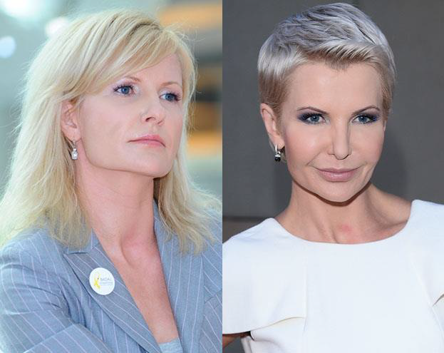
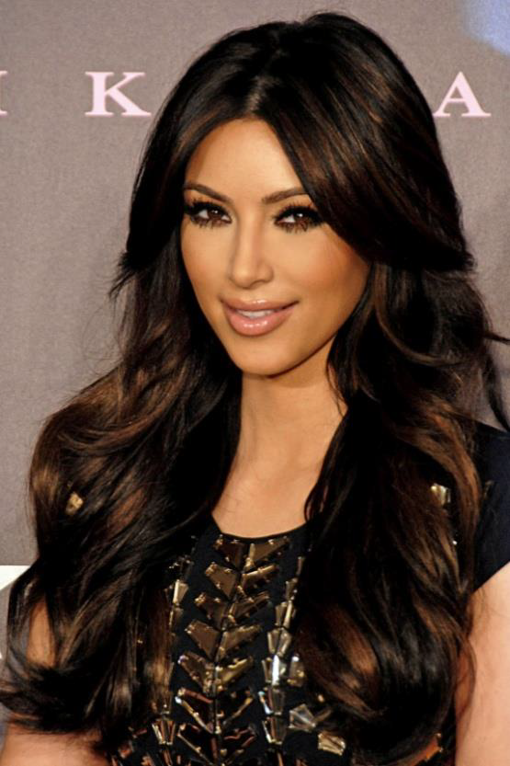
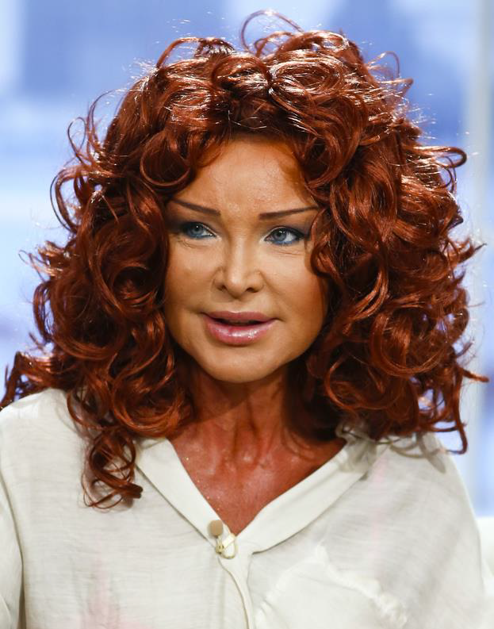

Slide 20
Atrakcyjność łysiny i zarostu
Uważa się, iż krótkie włosy są uznawane w zachodniej kulturze jako wysoce męskie. Jednak takiego wrażenia nie sprawia już męska łysina. Część badaczy sądzi, iż męska łysina mogła rozwinąć się jako sygnał ustępstwa, wskazujący na to, że mężczyzna posiadł cenne doświadczenie i mądrość, ale nie jest już tak aktywny na rynku matrymonialnym. Analiza wyników kilku badań eksperymentalnych wstępnie potwierdzałaby owe przypuszczenia. Łysina redukuje spostrzeganą męskość, siłę, agresję i potencję seksualną mężczyzny, jednocześnie postarzając go i zwiększając jego dojrzałość.
Część z tych cech jest ceniona przez kobiety, które do związku partnerskiego poszukują dojrzałych i starszych od siebie mężczyzn . Mimo to we wszystkich dotychczas przeprowadzonych badaniach, łysina znacznie obniżała atrakcyjność fizyczną mężczyzny. Dlatego też, niektórzy naukowcy zdecydowanie krytykują opisywanie łysiny w adaptacyjnym kontekście.

Slide 21
Atrakcyjności zarostu
Mężczyźni z brodami lub nieogoleni są oceniani jako bardziej dominujący, silni, męscy, agresywni i mniej zrównoważeni emocjonalnie, a nawet starsi niż mężczyźni ogoleni. Jest to dość oczywiste w kontekście tego, iż zarost jest jednym z fenotypowych markerów testosteronu, który wpływa na męską dominację i agresywność. Właśnie z tego powodu broda jest także brana pod uwagę jako wskaźnik ogólnej biologicznej jakości mężczyzny.

Slide 22
Nieco więcej danych świadczy o tym, iż przynajmniej w populacji zachodniej, atrakcyjniejsi są mężczyźni nie posiadający brody lub wąsów. Już jednak lekki zarost był oceniony przez badanych jako atrakcyjny.
Badania Robinsona, który na podstawie zdjęć z lat 1842-1971 ukazujących się w gazecie „Illustrated London News” przeanalizował modę dotyczącą ubrań i męskiego zarostu. Wnioski z tych badań wydają się mocno dyskusyjne, pokazują jednak, iż gusta dotyczące męskiego owłosienia zmieniają się na przestrzeni lat.
Ciekawą analizę przeprowadził też Barber, i wykazał, iż brody bardziej podobają się kobietom w okresach historycznych, w których liczba mężczyzn w populacji przewyższa liczbę kobiet. Natomiast kobiety preferują mężczyzn ogolonych wtedy gdy jest ich więcej od mężczyzn. Barber twierdzi, iż ogoleni mężczyźni są mniej atrakcyjni, a zatem mniej pożądani przez inne kobiety w czasach dużej „konkurencji”. Taka strategia wyboru partnerów, wedle tegoż autora, ułatwiałaby też kobietom odczytywanie oszustw mężczyzn (wąsy i broda mogłyby ukrywać emocje itp.).

Slide 23
Długość nóg a atrakcyjność
Jedno z ciekawszych i szeroko komentowanych w świecie nauki badań, dotyczyło atrakcyjności długości nóg. W badaniu tym wykazano, iż proporcja długość nóg - wysokość ciała (LBR, legs to body ratio) wpływa na ocenę atrakcyjności męskich i kobiecych sylwetek.
Zaprezentowane przez autorów wyniki świadczą o tym, iż nogi nawet nieznacznie krótsze od przeciętnych w populacji znacznie obniżają atrakcyjność prezentowanej sylwetki. U obydwu płci najatrakcyjniejsze okazały się natomiast sylwetki z nogami wydłużonymi o 5%). Zaobserwowane preferencje były niezależne od płci i długości nóg badanych (mierzonych jako proporcja długości nóg do wysokości ciała).

Slide 24
Długość nóg a atrakcyjność
Atrakcyjność ta jest związana z informacyjną funkcją LBR. Wykazano, iż długość nóg może być sygnałem biologicznej jakości osobnika:
1. Wyniki kilkunastu wiarygodnych badań pokazały, że, względna długość jest powiązana ze stanem zdrowia człowieka. Jak sprawdzono, posiadanie krótkich nóg wiąże się na przykład z podwyższonym ryzykiem zapadania na chorobę wieńcową oraz na cukrzycę typu II. Z drugiej strony zbyt długie nogi też stają się nieatrakcyjne, ponieważ ich posiadanie także wiąże z chorobami genetycznymi i poważnymi dysfunkcjami organizmu.

Slide 25
2. Niski wzrost może być związany z niedoborami pokarmowymi organizmu w wieku dojrzewania. Ze wszystkich komponentów wzrostu to właśnie długość nóg jest najwrażliwsza na wpływy środowiskowe, szczególnie w pierwszym okresie fazy dojrzewania (tzw. okres prepubertalny). Ponadto różne zagrażające organizmowi czynniki (np. choroby) zdecydowanie mocniej hamują wzrostu nóg niż tułowia. To wyjaśniałoby, dlaczego długość nóg, jest dobrym wskaźnikiem społeczno-ekonomicznych warunków życia dzieci. A zatem długie nogi mogą sygnalizować osobnika, który posiada wystarczająco dobry genotyp, powalający na wydatkowanie energii na wzrost organizmu, także w niesprzyjających warunkach środowiskowych.

Slide 26
3. Preferencje wobec stosunkowo długich nóg można też rozpatrywać w kontekście doboru naturalnego. Dwunożne bieganie jest zdolnością nabytą przez człowieka już kilka milionów lat temu i jest związane z ewolucyjnymi zmianami w budowie ludzkiego ciała.
A jak wskazują wyniki badań to właśnie długie nogi są jednym z decydujących czynników ułatwiających ten bieg człowiekowi. Zatem długie nogi mogły być istotnym czynnikiem pozwalającym na ucieczkę przed przeciwnikiem, zdobycie pożywienia podczas polowania, a w konsekwencji zwiększały wartość przystosowawczą danego osobnika.

Slide 27
4. Relatywna długość nóg mogła by być także sygnałem potencjału reprodukcyjnego kobiety. Wykazano, iż relatywna długość nóg u kobiety pozytywnie koreluje z masą urodzeniową jej dziecka. Masa ta, jest natomiast silnym predykatorem przeżywalności niemowląt.
5. W kontekście faktu, iż proporcja LBR jest znacznie wyższa u dorosłych niż u dzieci, długość nóg można też rozpatrywać jako sygnał dojrzałości płciowej osobnika.

Slide 28
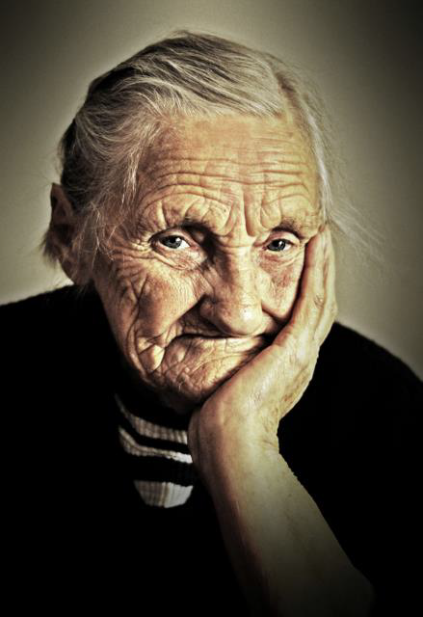
Rocznik 1921

